Slide 1
VICERRECTORADO DE INVESTIGACIÓN, INNOVACIÓN Y TRANSFERENCIA DE TECNOLOGÍA
CENTRO DE POSGRADOS
MAESTRÍA EN PRODUCCIÓN Y NUTRICIÓN ANIMAL
I PROMOCIÓN
TRABAJO DE TITULACIÓN PREVIO A LA OBTENCIÓN DEL TÍTULO DE MAGÍSTER EN: PRODUCCIÓN Y NUTRICIÓN ANIMAL
TEMA: PREVALENCIA E IDENTIFICACIÓN DE MOLUSCOS LYMNEIDOS TRANSMISORES DE Fasciola hepatica EN LA COMUNIDAD SAN MARTÍN DE LA PARROQUIA COLUMBE, CANTÓN COLTA, PROVINCIA DE CHIMBORAZO.
AUTOR: RÍOS GRANIZO, JUAN CARLOS
DIRECTOR: PhD. VILLAVICENCIO, ÁNGEL FABIÁN
SANGOLQUÍ
2018

Slide 2
INDICE:
INTRODUCCIÓN
JUSTIFICACIÓN
OBJETIVOS
METODOLOGÍA DE LA INVESTIGACIÓN
RESULTADOS Y DISCUSIÓN
CONCLUSIONES
RECOMENDACIONES

Slide 3
1. FASCIOLASIS
Enfermedad parasitaria de origen vectorial de mayor distribución generalmente en climas templados T°C (5 continentes – 70 países).
Transmitida por moluscos dulceacuícolas de la familia Lymnaeidae.
Enfermedad de alta patogenicidad (Estimado de 550 millones de animales expuestos).
Pérdidas económicas en el sector pecuario de hasta 3 millones de dólares anules. (Fuentes, 2012).
Estimaciones de hasta 56 millones de personas afectadas, 7000 muertos. (OMS 2005).

Slide 4
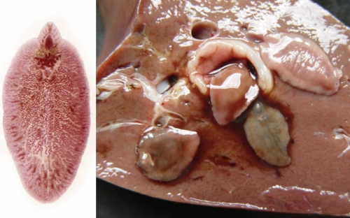
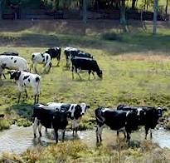
SITUACIÓN EN EL ECUADOR
En los 90´s en la región andina la prevalencia de la infección en el ganado varía de 20 a 60% y en el ser humano de 24 a 53%. (OMS 1995)
Las especies que se han encontrado en los países Andinos son: Lymnaea truncatula en tierras altas de Bolivia y Venezuela; Lymnaea columella y Lymnaea cubensis en Venezuela y Lymnaea cousini se han encontrado en Ecuador, Colombia y Venezuela.
Villavicencio & Carvalho, 2005 reportaron un prevalencia de estados larvarios de F. hepatica en moluscos Lymnaea cousini del cantón Machachi de 31,43%.
Cali (2012), en su investigación demostró que en un período de 8 meses, de un total de 21.421 bovinos se detectó una incidencia del 13% (2785) en las empresas de rastro de la provincia de Chimborazo de animales destinados al sacrificio.

Slide 5
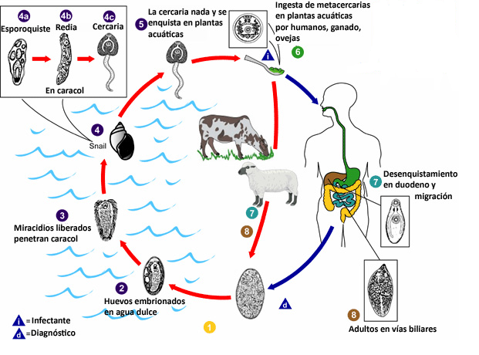
2. JUSTIFICACIÓN
La Fasciola hepática es considerada un parásito cosmopolita, principalmente al infectar animales domésticos y en segundo lugar a seres humanos. Trematodos que actúan en el parénquima del hígado y en los conductos biliares causando inflamación del mismo.
Es una parasitosis común en los rebaños andinos de bovinos, ovinos y caprinos de crianza extensiva existentes en la provincia de Chimborazo, la cual causa grandes pérdidas económicas en el sector pecuario.
El estudio de los caracoles Lymnaea es una de las formas más importantes de prevenir la Fasciola hepatica, que usan a estos moluscos como hospederos intermediarios.

Slide 6
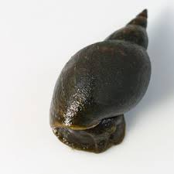
3. OBJETIVOS:
OBJETIVO GENERAL
Identificar moluscos Lymneidos transmisores de Fasciola hepatica en la comunidad San Martín de la parroquia Columbe, cantón Colta, provincia de Chimborazo.
OBJETIVOS ESPECÍFICOS
Identificar y describir las características morfológicas de moluscos Lymneidos, hospederos intermediarios del parásito Fasciola hepatica.
Establecer las características de los biotopos de los moluscos transmisores de Fasciola hepatica.
Determinar la prevalencia de moluscos Lymneidos infestados con estados larvarios de Fasciola hepatica.
Determinar la prevalencia de bovinos parasitados con Fasciola hepática en la parroquia Columbe.

Slide 7
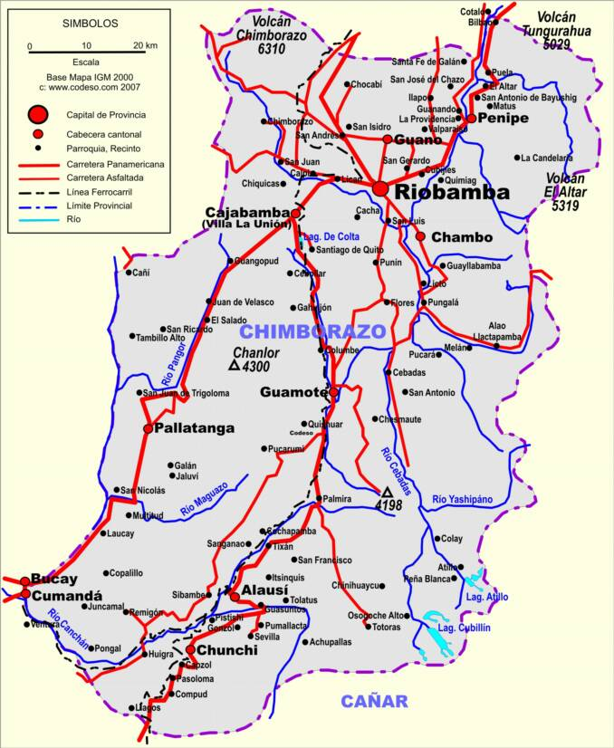
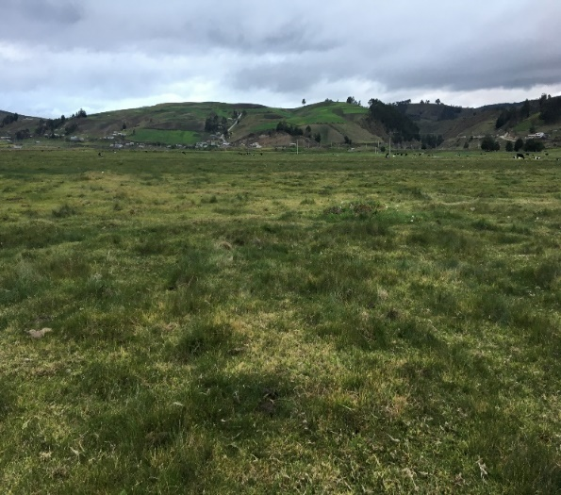
4. METODOLOGÍA DE LA INVESTIGACIÓN
Comunidad San Martin Bajo - Cantón Colta
La presente investigación se la realizó en la comunidad San Martín Bajo, Parroquia Columbe, Cantón Colta, Provincia de Chimborazo a 206 km de Quito la capital de la República del Ecuador.
La cual tuvo una duración de 90 días, distribuidos entre actividades de campo y laboratorio, procesamiento de información, análisis e interpretación de resultados y redacción documental.
Condiciones meteorológicas de la comunidad de San Martín parroquia Columbe, cantón Colta, provincia de Chimborazo.
PARÁMETROS. | PROMEDIO
Temperatura °C | 12
Altitud m.s.n.m. | 3.015
Humedad relativa, % Precipitación anual, mm/año | 75 1.250
Fuente: GADPR Columbe (2017).

Slide 8
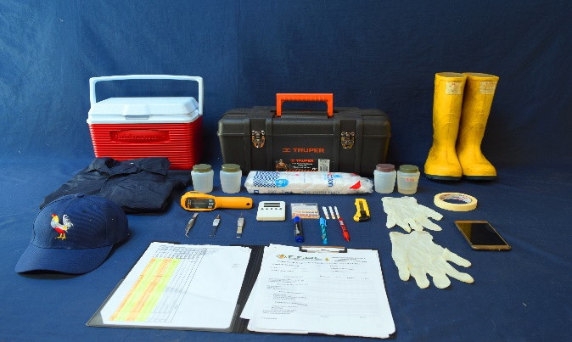
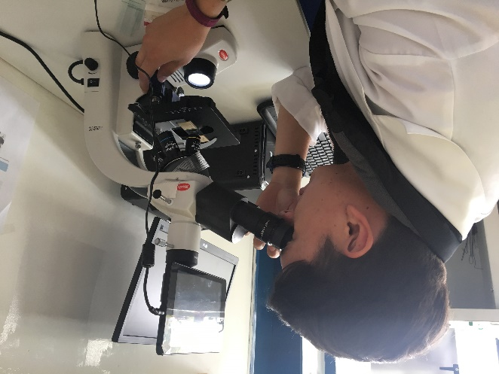
MATERIALES Y EQUIPOS
Se utilizaron equipos informáticos e instrumentos de campo para la recolección de información, las muestras se recolectaron y se evaluaron en el laboratorio de acuerdo al protocolo de parasitología y malacología. Los equipos, reactivos y materiales usados corresponden a procedimientos estandarizados en investigaciones similares.
MÉTODOS
Para cumplir con los objetivos establecidos en esta investigación respecto a moluscos de la familia Lymnaeidae transmisores del trematodo Fasciola hepática, se recogió información por medio de instrumentos metodológicos de campo, de laboratorio y estadísticos, detallados a continuación:

Slide 9
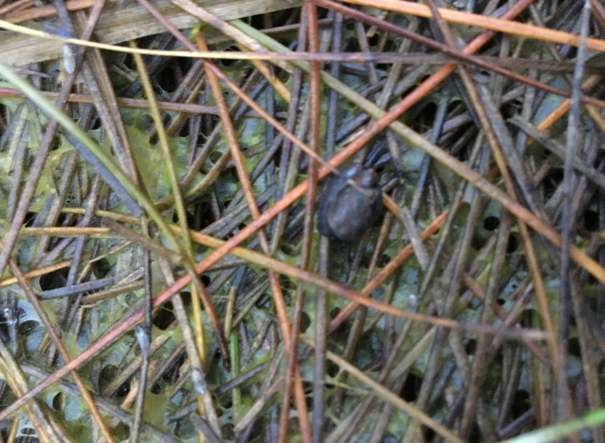
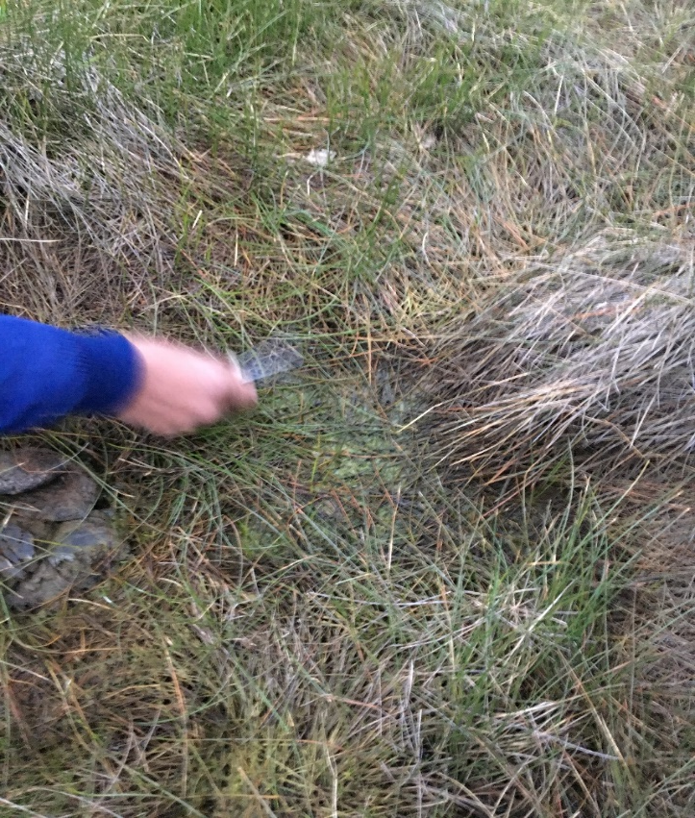
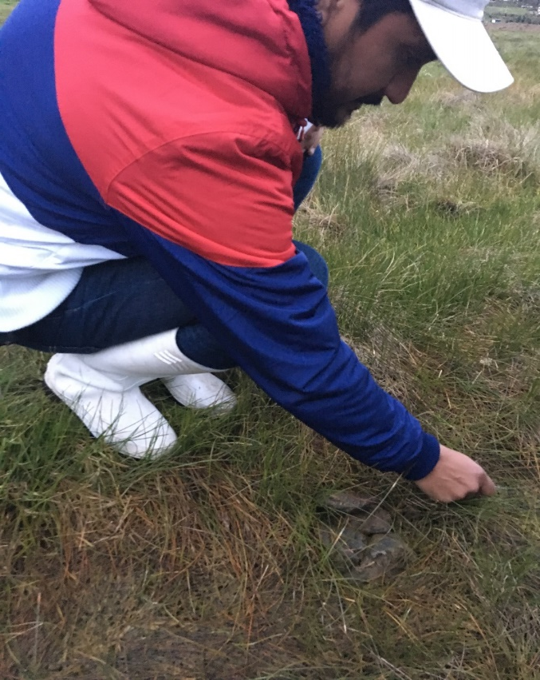
PROCEDIMIENTO EXPERIMENTAL PARA CUMPLIMIENTO DE OBJETIVO ESPECÍFICO 1
Para “Identificar las características morfológicas de moluscos Lymneidos intermediarios del parásito Fasciola hepatica”, se recolectaron moluscos que transmiten la enfermedad a través del método del esfuerzo (cantidad de moluscos recolectados por una persona en 10 minutos), los moluscos colectados se depositaron en frascos de plásticos con orificios en la tapa y con una base de algodón húmedo, transportados al laboratorio y conservados en alcohol al 96% para ser identificados según su especie en el laboratorio referencial de la Universidad de las Fuerzas Armadas “ESPE”.

Slide 10
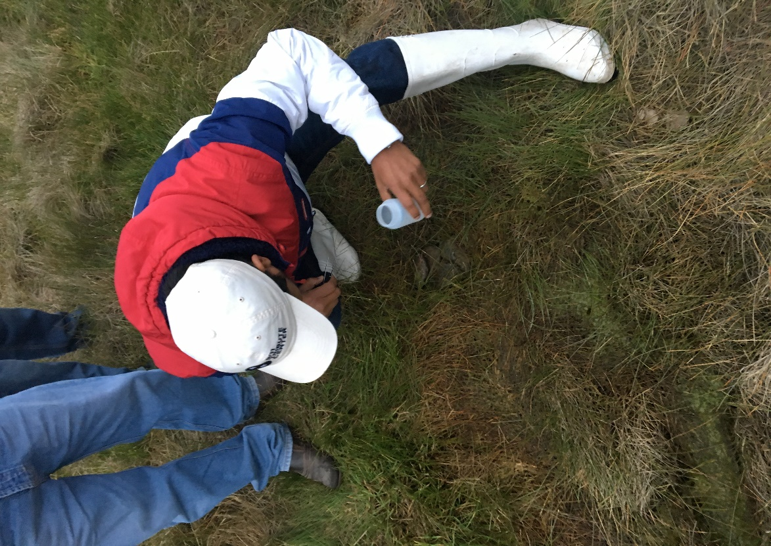
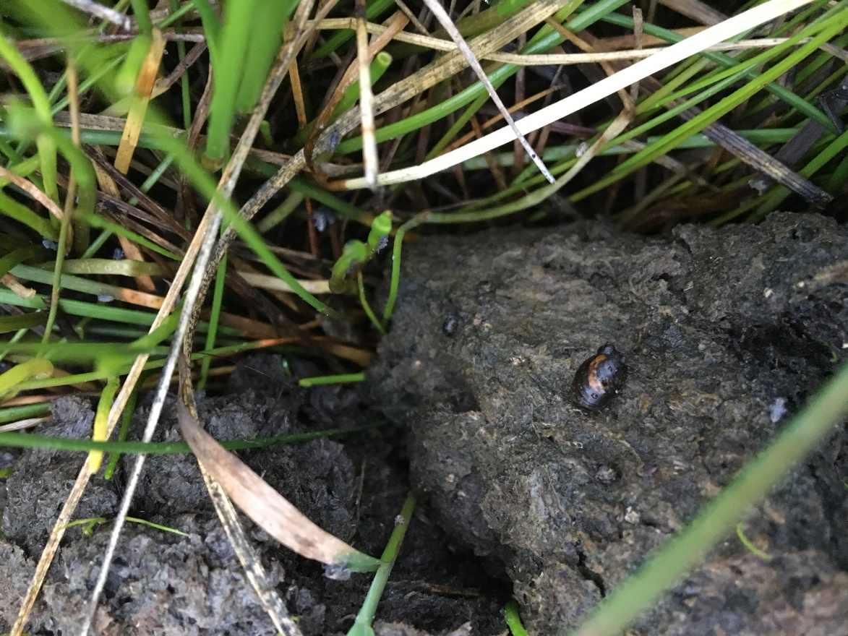
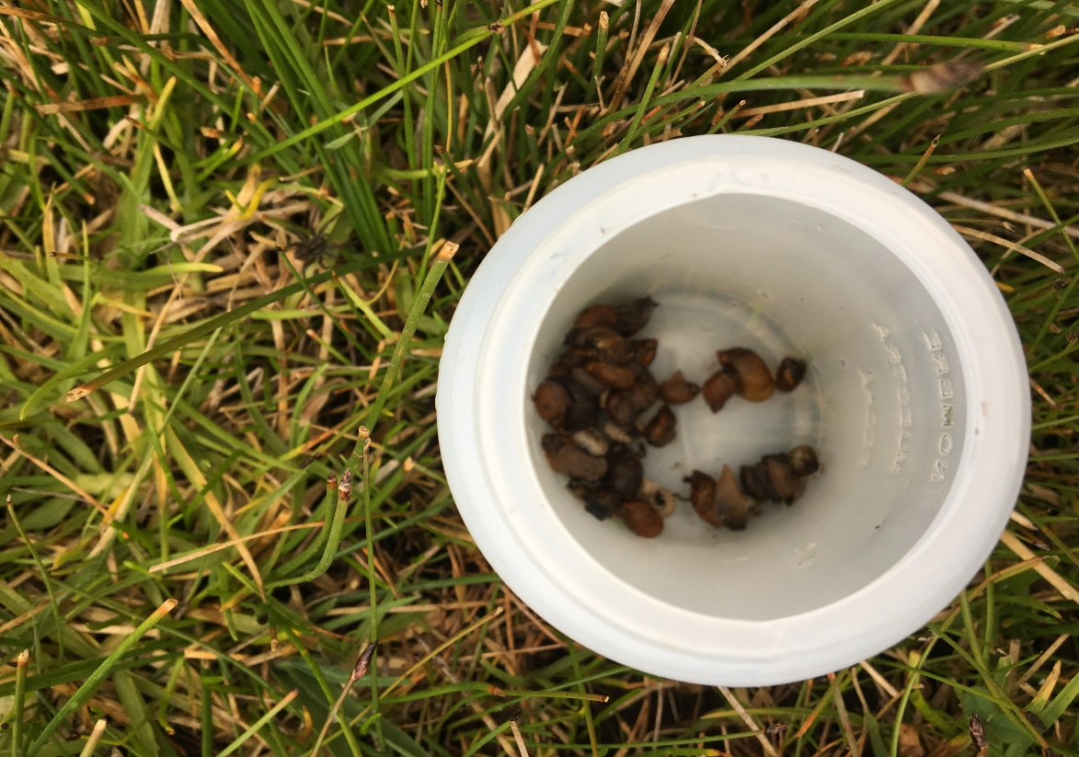

Slide 11
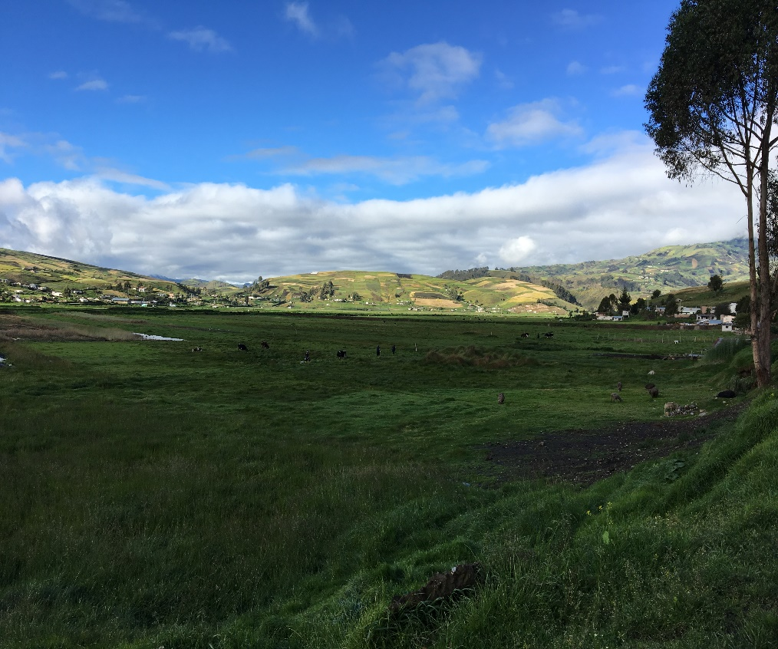
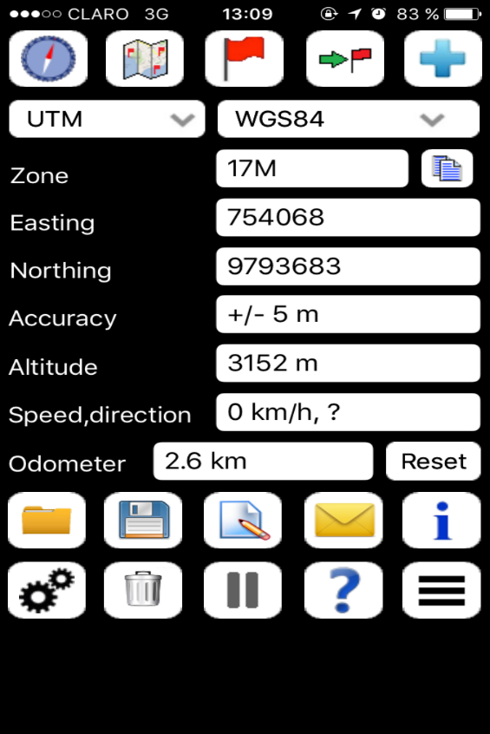
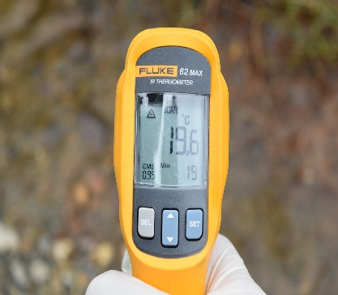
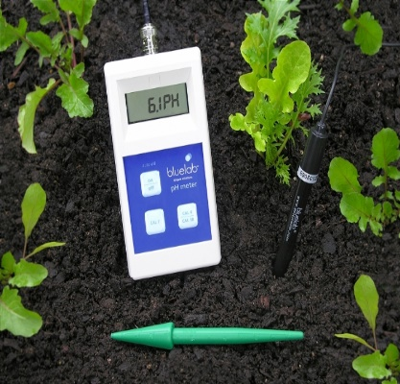
PROCEDIMIENTO EXPERIMENTAL PARA CUMPLIMIENTO DE OBJETIVO ESPECÍFICO 2
Con el fin de “Establecer las características de los biotopos de los moluscos transmisores de Fasciola hepatica”, es necesario conocer la ecología del entorno, para ello se estudió las condiciones en las que viven los moluscos, las zonas, suelos, pH del suelo, humedad, fuente de alimentación, las interacciones con otras especies en su hábitat, para lo cual se validó un instrumento de recolección de información previo a su aplicación. Además se tomó datos de posición geográfica mediante la utilización de un GPS.

Slide 12
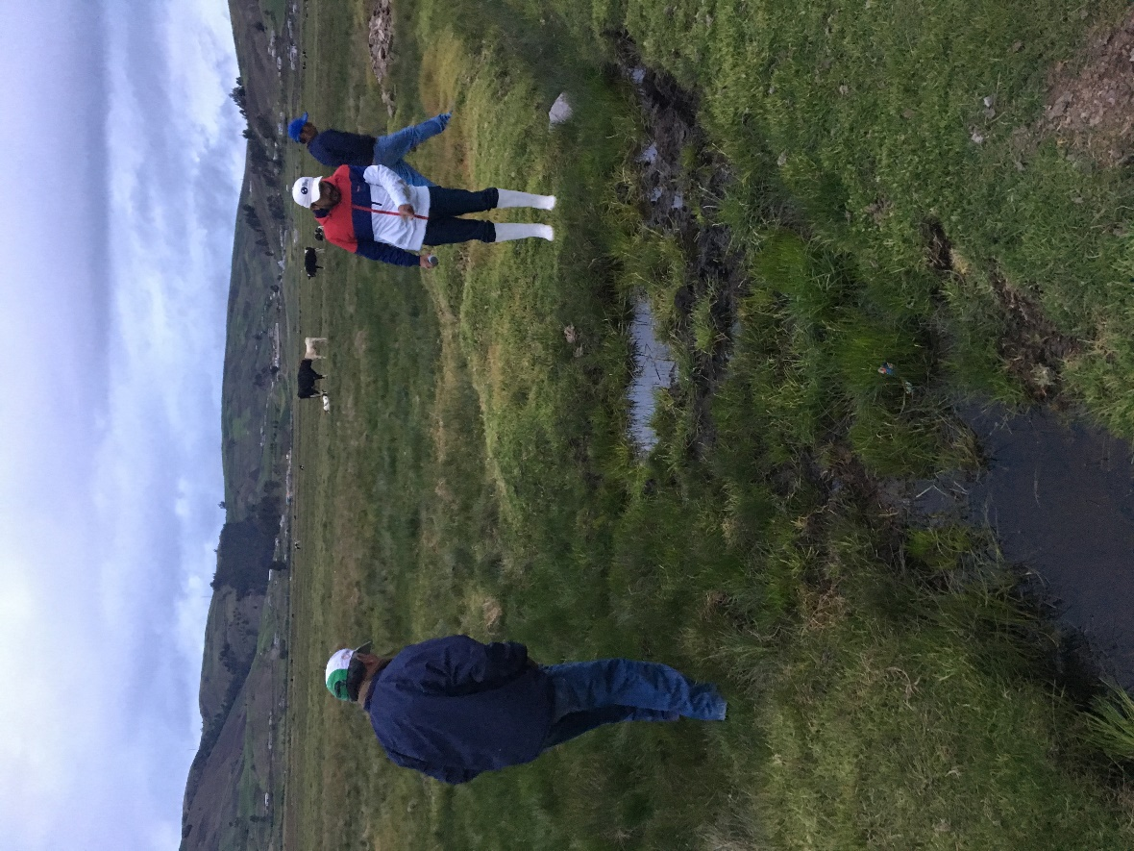
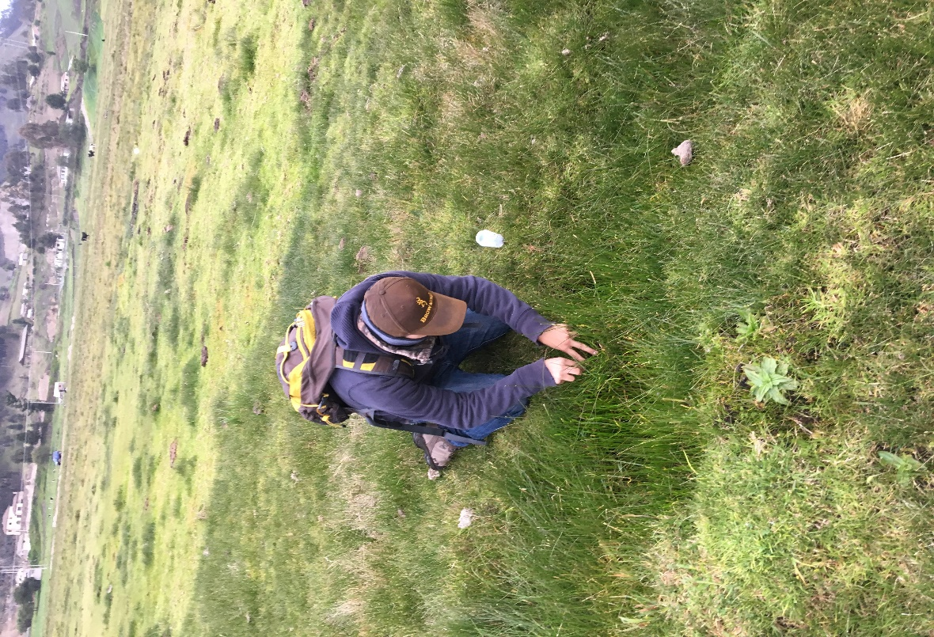

Slide 13
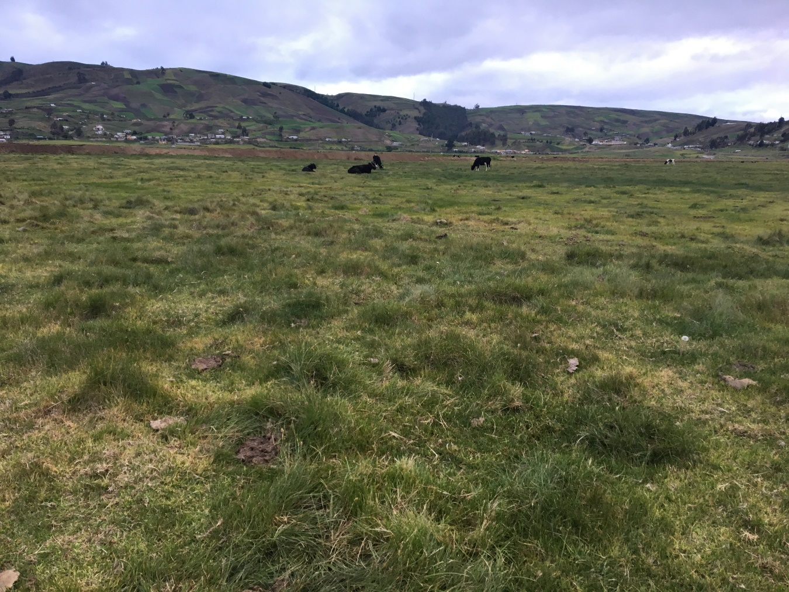
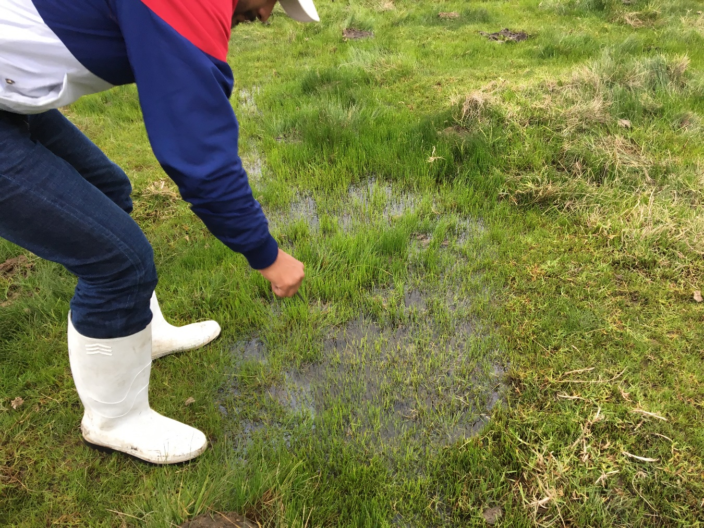

Slide 14
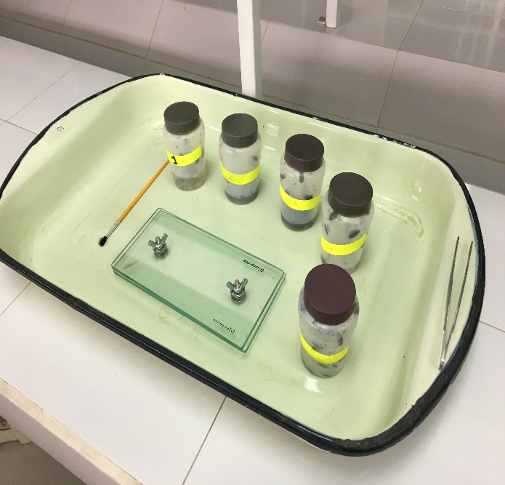
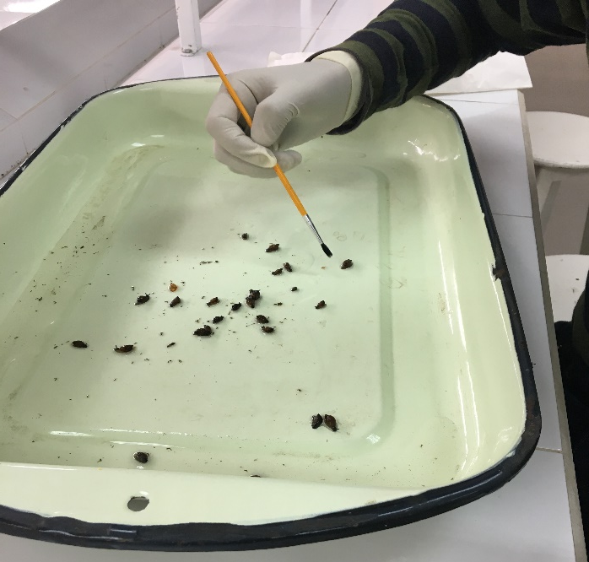
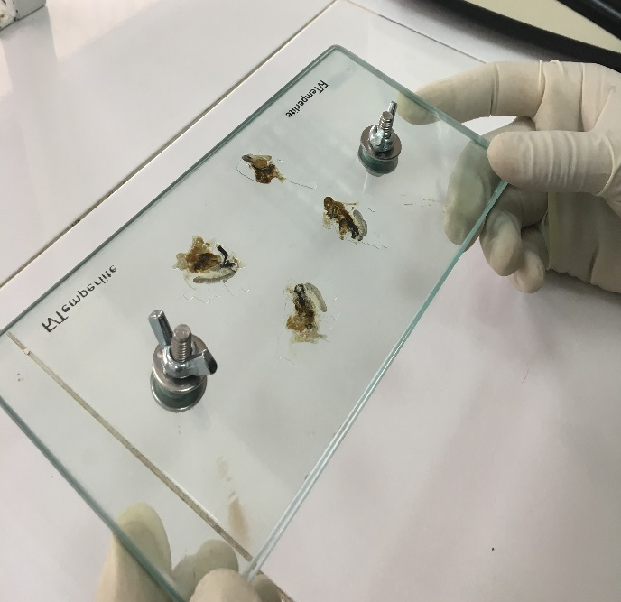
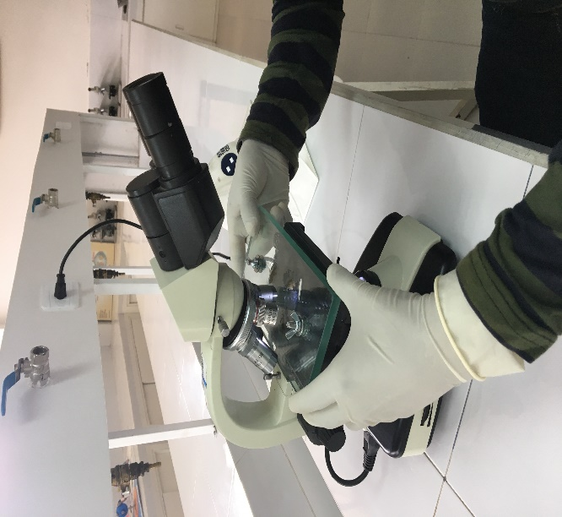
PROCEDIMIENTO EXPERIMENTAL PARA CUMPLIMIENTO DE OBJETIVO ESPECÍFICO 3
Para “Determinar la prevalencia de moluscos Lymneidos infestados con estados larvarios de Fasciola hepatica”, el muestreo de campo contempló la recolección de individuos de todos los tamaños. Los moluscos recolectados en campo se colocaron en un recipiente amplio con una capa de agua con el fin de despojarlos de sustancias extrañas a ellos como basuras; luego de esto se colocaron en cantidad de 10 caracoles en una prensa de vidrio para obtener las larvas de Fasciola hepatica y poder observar a los estados larvarios que salen de los moluscos y que son visibles al microscopio. Los moluscos positivos a estados larvarios se los registró en una base de datos.

Slide 15
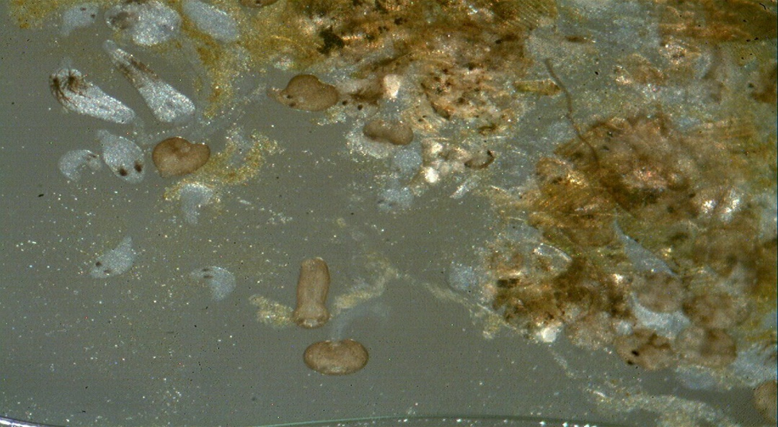
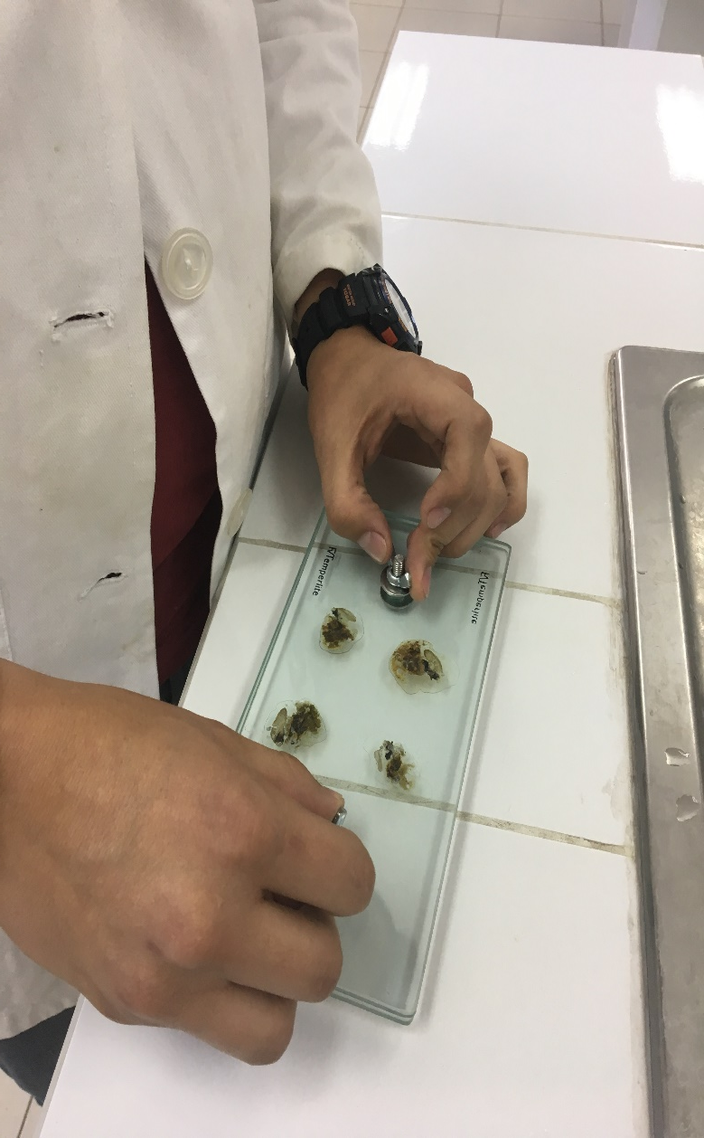
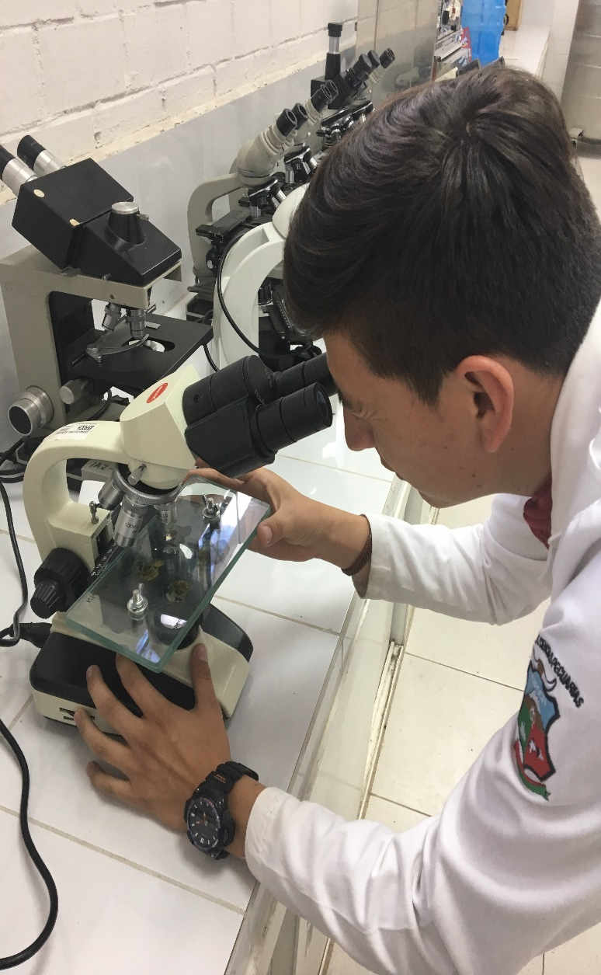
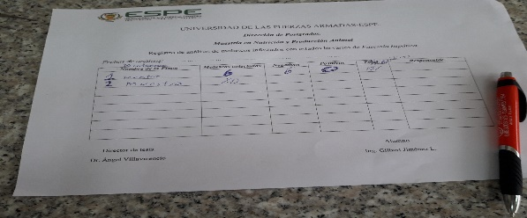

Slide 16
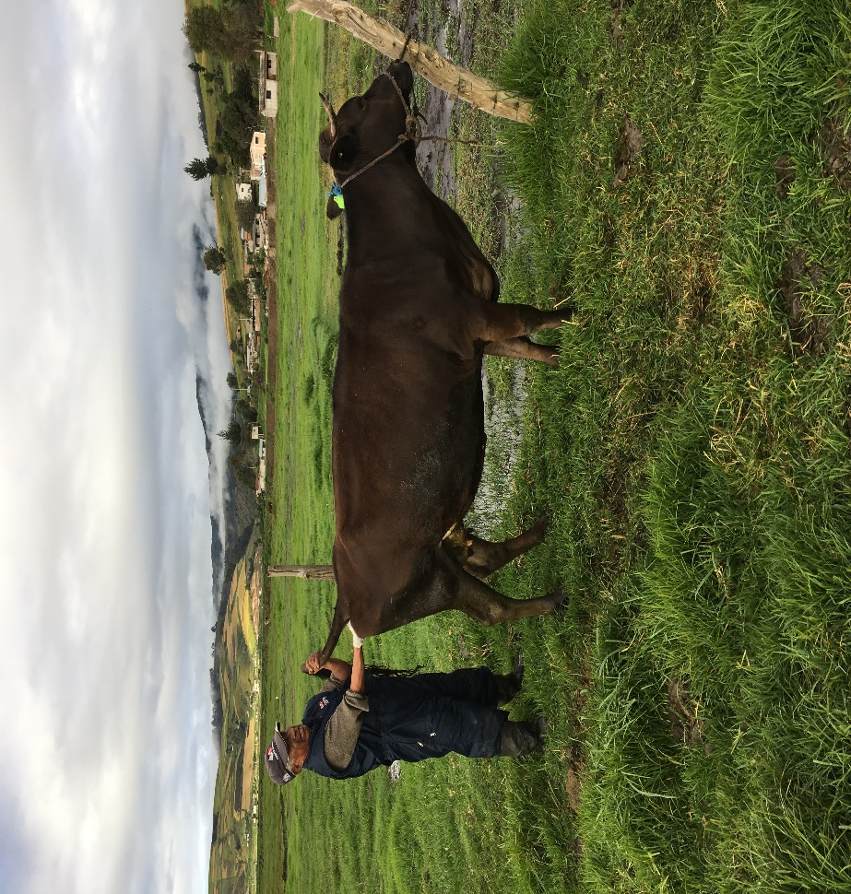
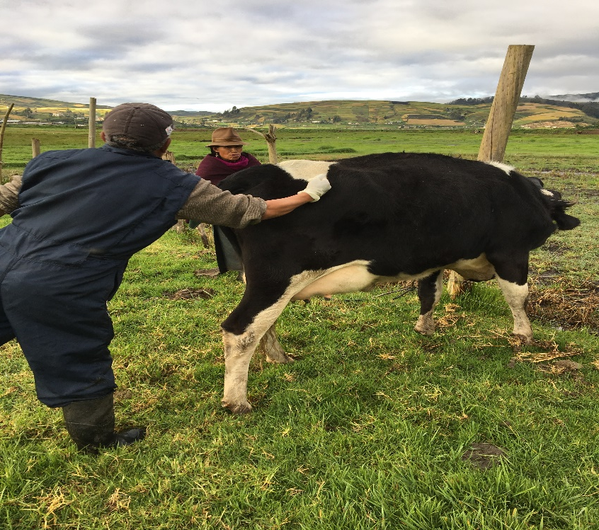
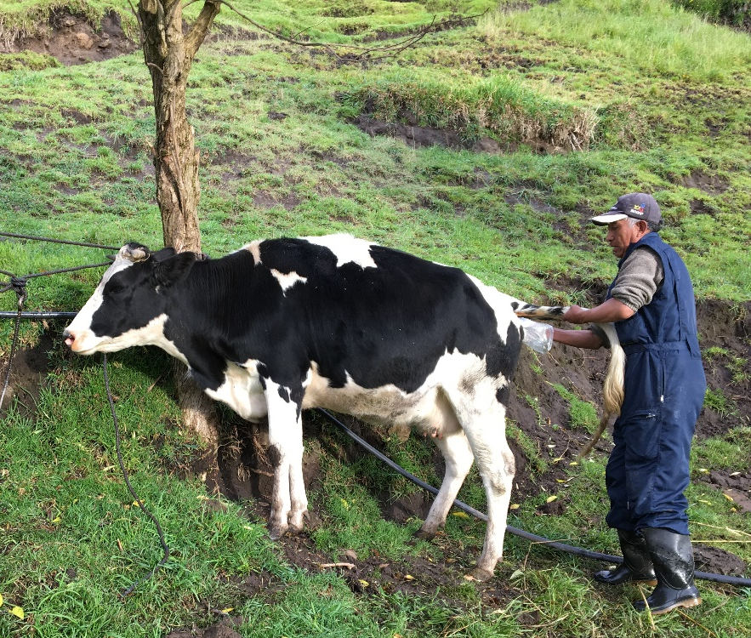
PROCEDIMIENTO EXPERIMENTAL PARA CUMPLIMIENTO DE OBJETIVO ESPECÍFICO 4
Para “Determinar la prevalencia en bovinos de Fasciola hepatica”; se consultó al organismo competente (AGROCALIDAD) sobre la población bovina del área de estudio con base en la estadística de vacunación contra Fiebre Aftosa 2016, se encontraron 440 bovinos entre todas sus categorías, de todos estos se muestreó heces para análisis coproparasitario selectivo bajo el esquema del método de Tamizado o Sedimentación que se lo realizó en el laboratorio y por último obtener el porcentaje de animales con Fasciolasis en la zona.

Slide 17
ANÁLISIS ESTADÍSTICO
El presente estudio se procesó mediante Estadística descriptiva con base en la prueba de Shapiro Wilks, calculándose como medidas de posición la media aritmética y como medidas de dispersión el rango y la desviación estándar, además del análisis de correlación de Spearman. Los porcentajes de caracoles parasitados por las formas larvarias de la Fasciola hepática y de animales positivos al examen coproparasitario, se expresó en frecuencias porcentuales relativas con sus respectivos intervalos de confianza del 95% y a su vez la información se procesó mediante el software Infostat versión estudiantil.

Slide 18
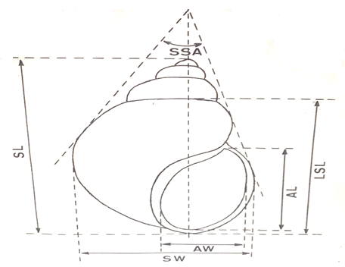
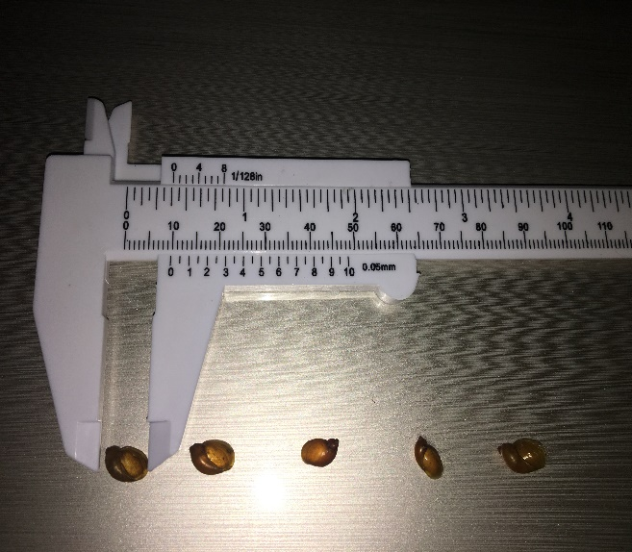
Parámetros a medir en los caracoles transmisores de Fasciola hepática.
Todos los individuos de la muestra se incluyeron en el análisis morfométrico, que contempló medidas de la concha de cada individuo obtenidas mediante un calibrador pie de rey (0,01 mm), las cuales han sido utilizadas en otros estudios (Naim & Elkarmi 2006), (Madec & Bellido 2007), (Okon et al. 2012), (Yousif 2012), los cuales son:

Slide 19
5. RESULTADOS Y DISCUSIÓN

Slide 20
A. CARACTERIZACIÓN MORFOLÓGICA DE MOLUSCOS LYNMEIDOS INTERMEDIARIOS DEL PARÁSITO Fasciola hepatica EN LA COMUNIDAD DE SAN MARTÍN, PROVINCIA DE CHIMBORAZO.
Variable | Media | Error típico | Intervalo de confianza al 95% |  | Desviación típica
 |  |  | Límite inferior | Límite superior
1. Largo de la concha | 6.8975 | 0.22394 | 6.4445 | 7.3505 | 1.41629
2. Ancho de la concha | 4.3000 | 0.11712 | 4.0631 | 4.5369 | 0.74075
3. Altura del ultimo anillo | 0.8125 | 0.03860 | 0.7344 | 0.8906 | 0.24410
4. Longitud de los espirales | 3.5875 | 0.11267 | 3.3596 | 3.8154 | 0.71259
5. Longitud de la abertura | 4.9725 | 0.15771 | 4.6535 | 5.2915 | 0.99743
6. Ancho de la abertura | 3.3100 | 0.12204 | 3.0631 | 3.5569 | 0.77188
7. Número de anillos | 2.7750 | 0.09120 | 2.5905 | 2.9595 | 0.57679
Autor: Ríos, J. 2017

Slide 21
CUADRO COMPARATIVO
Variable | Estudio | Paraense, 1995. | Pointier et al., 2004. | Velásquez, 2006. | Narváez et al., 2016. | López, 2009. | Desviación típica
1. Largo de la concha | 6.8975 | 8.5 | 8.5 (6.6 – 9.3) | 11.7 | 8.5 | 6.9 (DS 2.6) | 1.41629
2. Ancho de la concha | 4.3000 | 6.0 | 5.24 | 7.0 | 4.6 |  | 0.74075
3. Altura del ultimo anillo | 0.8125 | - | - | - |  |  | 0.24410
4. Longitud de los espirales | 3.5875 | 3.0 | - | 4.6 |  |  | 0.71259
5. Longitud de la abertura | 4.9725 | 6.0 | - | 7.1 |  |  | 0.99743
6. Ancho de la abertura | 3.3100 | 4.0 | - | 5.3 |  |  | 0.77188
7. Número de anillos | 2.7750 | - | - | - |  |  | 0.57679
Autor: Ríos, J. 2017

Slide 22
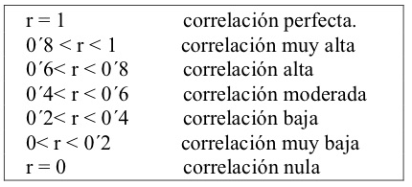
Coeficientes de correlación de Spearman
 | Largo de la concha | Ancho de la concha | Altura del último anillo | Longitud de los espirales | Longitud de la abertura | Ancho de la abertura | Número de anillos
1. Largo de la concha | 1
2. Ancho de la concha | 0.85 | 1
3. Altura del ultimo anillo | 0.80 | 0.67 | 1
4. Longitud de los espirales | 0.47 | 0.4 | 0.48 | 1
5. Longitud de la abertura | 0.86 | 0.77 | 0.68 | 0.36 | 1
6. Ancho de la abertura | 0.89 | 0.78 | 0.70 | 0.43 | 0.88 | 1
7. Número de anillos | 0.76 | 0.67 | 0.69 | 0.37 | 0.72 | 0.76 | 1
Autor: Ríos, J. 2017

Slide 23
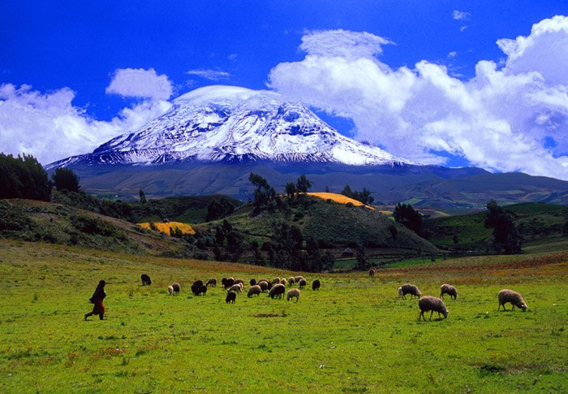
B. CARACTERÍSTICAS DE LOS BIOTOPOS DE LOS MOLUSCOS TRASMISORES DE Fasciola hepatica EN LA COMUNIDAD DE SAN MARTÍN PROVINCIA DE CHIMBORAZO.
Biotopo es el espacio físico o geográfico, que ocupa una
comunidad de organismos y que es afectado por un conjunto de
factores físicos y químicos, como las condiciones ambientales
que, a su vez, determinan los tipos de organismos allí presentes
y sus adaptaciones (Polanco, 2017).
La Comunidad San Martin, ubicada en el cantón Colta provincia de Chimborazo, cuenta con aproximadamente 61 hectáreas, se encuentran a una altitud de 3150 m.s.n.m., este biotopo cuenta con una temperatura ambiente que oscila entre los 5 a 15° C, una humedad relativa del 75%, con un pH 6, temperatura del agua de 5°C y una precipitación anual de 1250 mm/año (GADPR Columbe, 2017).

Slide 24
Características de los biotopos en estudio.
 | BIOTOPO
CARACTERÍSTICA | 1 | 2 | 3 | 4 | 5
1. Tipo del Biotopo | Pastizal | Pastizal | Pastizal | Pastizal | Pastizal
2. Área del Biotopo (ha) | 11 | 14 | 15 | 12 | 9
3. Distancia de un lugar poblado (m) | 500 | 200 | 350 | 400 | 600
4. Cantidad de Moluscos (u) | 255 | 289 | 247 | 309 | 123
5. Moluscos en las plantas (u) | 76 | 87 | 74 | 93 | 37
6. Moluscos en las heces (u) | 179 | 202 | 173 | 216 | 86
7. Ph del suelo | 6 | 6 | 6 | 6 | 6
8. Presencia de agua en el biotopo | Si | Si | Si | Si | Si
9. Altura del agua (cm) | 2 - 4 | 1 - 3 | 3 - 4 | 2- 4 | 5 - 6
10. Temperatura ambiente. (°C) | 8 °C | 7 °C | 8 °C | 6 °C | 5 °C
11. Altitud promedio (msnm) | 3152 | 3154 | 3150 | 3143 | 3162
12. Temperatura del agua (°C) | 5 °C | 4 °C | 5 °C | 5 °C | 4 °C
13. Presencia de vegetación. | Si | Si | Si | Si | Si

Slide 25
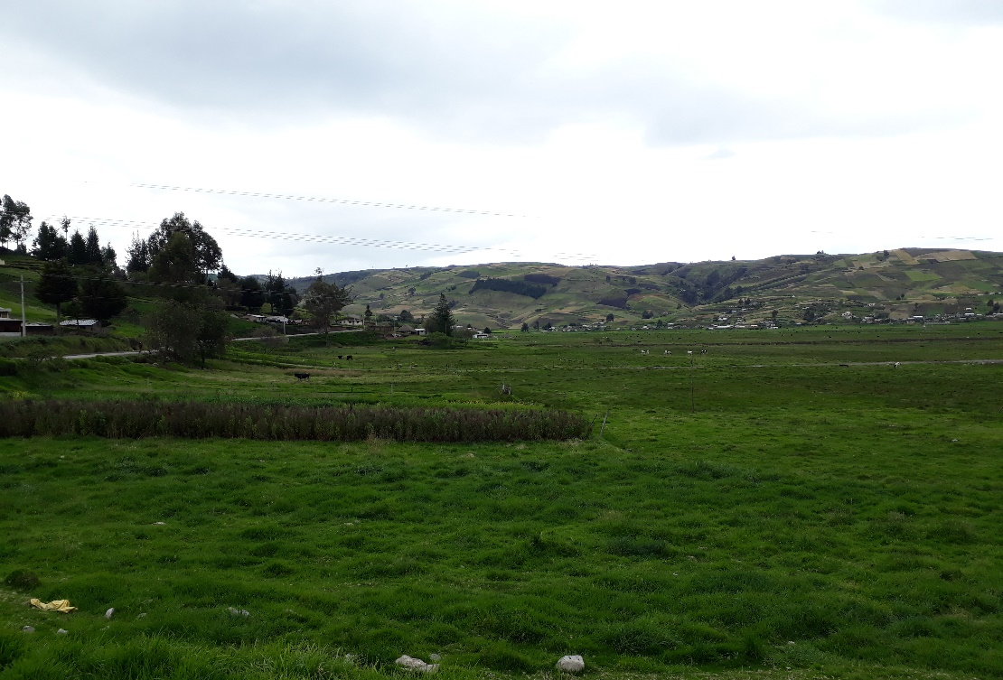
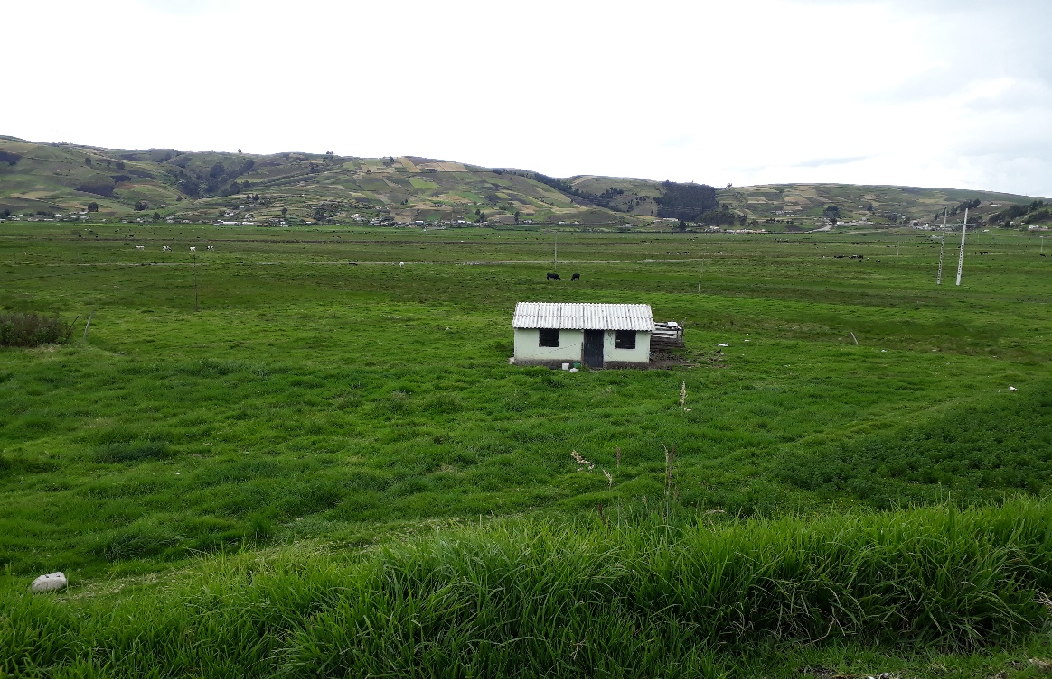
Tipo del Biotopo | Pastizal | Pastizal | Pastizal | Pastizal | Pastizal
Área del Biotopo (ha) | 11 | 14 | 15 | 12 | 9
Distancia de un lugar poblado (m) | 500 | 200 | 350 | 400 | 600
Al existir distancias entre 200 y 600 metros de distancia a la población, se considera que existe un alto riesgo de contagio a las personas, siempre y cuando no consuman alimentos procedentes de estos sectores. (OMS 2005) Presenta estimaciones de hasta 56 millones de personas afectadas, 7000 muertos.

Slide 26
Cantidad de Moluscos | 1223 (u)
Moluscos en las plantas | 367
Moluscos en las heces | 856
30% PLANTAS
70% HECES

Slide 27
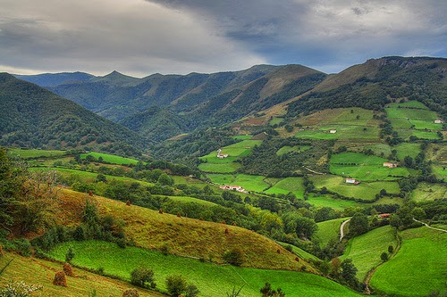
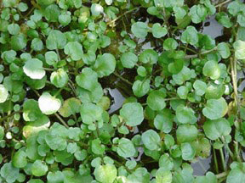
Altitud promedio msnm | 3152
En su investigación Uribe, Becerra y Velázquez (2009), revelaron la amplia distribución geográfica de L. cousini en Colombia, la cual se ha incrementado en longitud y en latitud con los registros para la zona alto andina del noreste y del suroeste del país en un rango entre los 2.600 y 3.800 m.s.n.m., lo cual puede relacionarse en el Ecuador a los hallazgos de Jousseaume (1887), Paraense (1995), Villavicencio & Carvalho, (2005) y la presente investigación.
Presencia de vegetación. | Si
Se encontró especies forrajeras como kikuyo, diente de león, llantén forrajero y berro (Nasturiun officinalis). Giraldo y Álvarez (2013), reportaron como especie más predominate Nasturtium officinale (55%) y sugieren una relación de interdependencia de esta especie con el molusco y la presencia de humedad que disminuye las proporciones de kikuyo en las pasturas. En el agua no se encontraron caracoles, además cabe recalcar que en la zona no se encontró otro tipo de caracol.

Slide 28
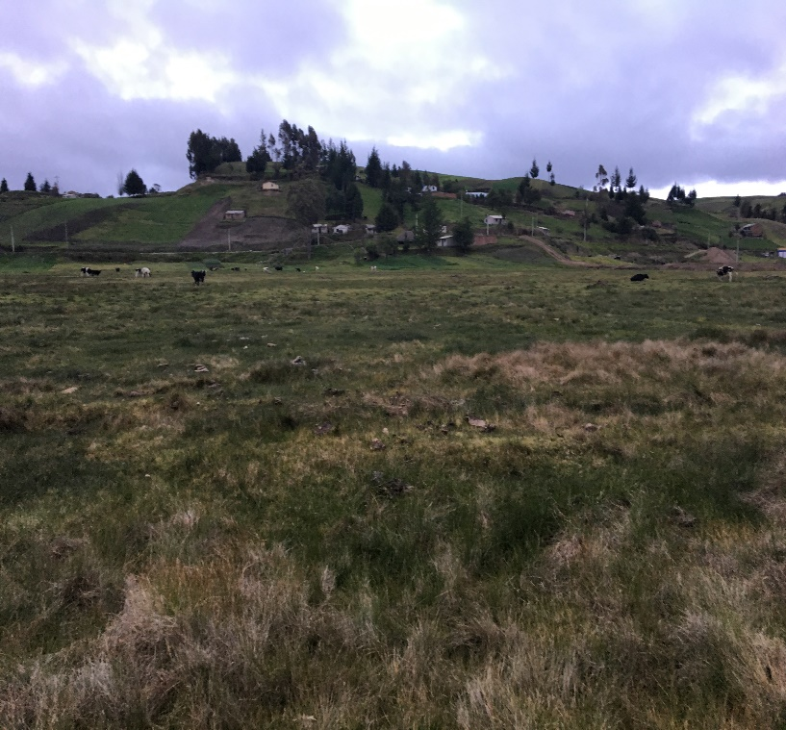
Temperatura ambiente. | 6 °C
Londoñe, B. et al., (2009) demuestran la presencia de caracoles Lymnaeidae en condiciones similares al presente estudio, tanto en relación a la altitud sobre los 4000 m.s.n.m. superior en 800 metros, así como también en lo referente a temperatura 4,7 a 6,8 °C respecto de las registradas en San Martin, con una humedad relativa de 73.7% (+ 1.3) y una precipitación mensual de 144.7 mm (- 40.7).
Ph del suelo | 6
López 2009, indica que las condiciones de ph ligeramente ácido influye en el ritmo de la reproducción de Lymnaea y las posibilidades epidemiológicas. Cabra y Herrera (2007), indican que un pH del medio ligeramente ácido es óptimo, por cuanto valores de pH excesivamente ácidos son perjudiciales.
Prepelitchi 2009, reporta que la humedad es fundamental para la vida de estos caracoles que sólo pueden desarrollarse en suelos húmedos y saturados de agua.

Slide 29
Altura del agua (cm) | 5 - 6
Temperatura del agua | 5 °C
Dentro de los biotopos la profundidad del agua es máximo de 6 cm, comparado a los 10 cm encontrados por Paraense (2004).
Kleinman et al (2006), que indican que tanto la Fasciola hepática como los caracoles Lymnaea, se desarrolla en aguas dulces con temperaturas entre 5 y 15 °C.

Slide 30
C. PREVALENCIA DE MOLUSCOS LYMNEIDOS INFESTADOS CON ESTADOS LARVARIOS DE Fasciola hepatica EN LA COMUNIDAD DE SAN MARTÍN PROVINCIA DE CHIMBORAZO.
 | N° | %
Infestados | 697 | 57
No infestados | 526 | 43
Total | 1223 | 100
Larrea et al., (2007) determinaron que existe relación directa entre el tamaño del molusco y la susceptibilidad a la infección.
Narváez et al., (2016), calificaron como determinante el tamaño de los caracoles del género Lymnaea con una media para la longitud 7,8 mm el grupo con mayor población de estados intermedios de Fasciola hepática en su interior, esto muestra relación con las mediciones de los caracoles Lymneidos medidos en esta investigación con media 6,9 mm en los que se registra este alto valor de infestación con 57% (697/1223).

Slide 31
Londoñe et al., (2009), en su investigación encontraron formas larvarias del trematodo Fasciola hepática en los caracoles de la familia Lymnaeidae en altitudes superiores a los 4000 msnm, con infestaciones de 48%, 46% y 36% a 4000-4200, 4200-4300 y 4300-4500 msnm, respectivamente; demostrando que el parásito puede sobrevivir sobre los 4000 msnm y a temperaturas que descienden a 0°C.

Slide 32
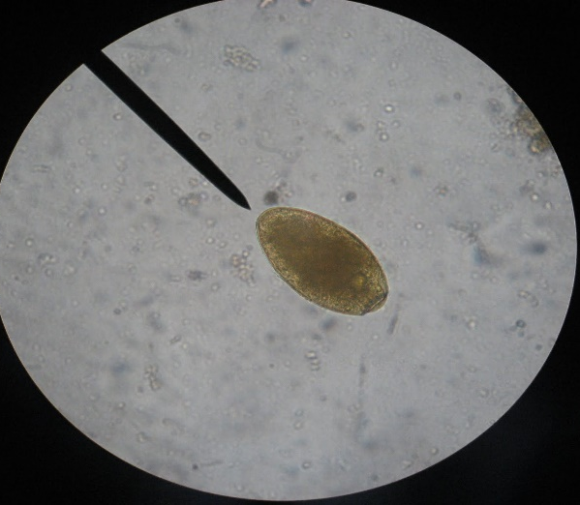
D. PREVALENCIA DE Fasciola hepatica EN LA POBLACIÓN DE BOVINOS DE LA COMUNIDAD DE SAN MARTÍN, CANTÓN COLTA, PROVINCIA DE CHIMBORAZO.
 | N° | %
Infestados | 373 | 85
No infestados | 67 | 15
Total | 440 | 100
Un animal afectado por fasciolasis puede disminuir hasta un 28% su producción de carne debido a la disminución del consumo de alimento en 15% (Mas Coma, y otros, 1995).
Pavón (2017), estimó la prevalencia en bovinos en la comunidad de Guapcas, cantón Alausí, provincia de Chimborazo en un 56%.
Moscoso 2014, encontró índices de 7.41% de prevalencia en Tungurahua.
Cali, (2012), en su investigación encontró una incidencia del 13% en un periodo de 8 meses en los camales de la provincia de Chimborazo.
Cabra y Herrera (2007), reportan que la prevalencia de esta parasitosis en bovinos es del 96.5% en México, Perú 95,5%, Bolivia 16,59% y Cuba con 95,3%.

Slide 33
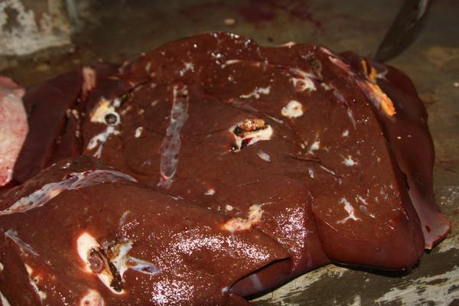
Reporte de bovinos faenados e hígados decomisados por fasciolasis durante el año 2012 en el Ecuador.
Agrocalidad 2012.
Esto explica que en las provincias de la sierra del Ecuador, la prevalencia en animales va del 20 al 60%, mientras que en humanos es del 24 al 53%.

Slide 34
6.CONCLUSIONES Y RECOMENDACIONES

Slide 35
CONCLUSIONES:
1. En base a los resultados se demuestra que los moluscos Lymneidos presentes en la comunidad San Martin, por su morfometría de la concha se relaciona estrechamente con la especie Lymnea cousini descrita por Jousseaume en 1887, para la variable largo de la concha un valor de 6.89 mm; el ancho de la concha 4.3 mm; altura del último anillo de 0,81 mm; la longitud de los espirales de 5.8 mm; longitud de la abertura de 4,97 mm; ancho de la abertura de 3.31 mm; el numero de anillos tiene una media 2.77.
2. Los biotopos encontrados en San Martin promedian 12.2 hectáreas, en una altitud de 3152 msnm, los cuales se caracterizan por especies vegetales como kikuyo y berro predominantes en la superficie de los potreros, establecidos en suelos con pH 6, los cuales presenta agua con profundidades entre 1 y 6 cm con temperaturas de 5 °C, sumado a esto sus condiciones de humedad relativa (75%) y temperatura ambiental de 7°C; escenario óptimo para el desarrollo del ciclo biológico de Fasciola hepatica.
3. La prevalencia de estados larvarios de Fasciola hepatica en moluscos Lymnaea cousini en la comunidad San Martin, Chimborazo, Ecuador, se estimó muestreando 1223 caracoles de los cuales se comprobó en laboratorio que 697 caracoles (57%) estaban infestados con estados larvarios del trematodo.
4. Para determinar la prevalencia de la fasciolasis en la comunidad San Martin, cantón Colta, provincia de Chimborazo, se obtuvieron muestras de heces de 440 bovinos, de las que se determinó 373 muestras positivas, lo que establece la prevalencia de la enfermedad en el 84.77%.

Slide 36
RECOMENDACIONES :
1. Para el desarrollo de una ganadería económicamente sostenible en el Biotopo San Martin será necesario invertir en un plan de manejo integral de ganadería con énfasis en la prevención de la fasciolasis que afecta los parámetros productivos y se generan pérdidas imperceptibles por exposición al trematodo que sufren los bovinos criados en el sector.
2. Se deberá estudiar alternativas de bajo impacto económico y de gran eficiencia ecológica en el control de las poblaciones de moluscos Lymneidos que sirvan para reducir el impacto de la Fasciolasis en la comunidad de San Martin.
3. Se recomienda a las autoridades competentes en el tema productivo desarrollar grupos de capacitación en enfermedades de alto impacto como es la Fasciola hepatica la cual reduce rendimientos productivos principalmente en comunidades de bajos recursos como es San Martín.
4. Posterior a este estudio, se recomendaría determinar la prevalencia de moluscos infestados con estados larvarios dependiente del tamaño del caracol y a su vez la prevalencia de bovinos parasitados con Fasciola hepatica según la edad y sexo para saber si existe relación en lo antes mencionado.
5. Se recomienda realizar investigaciones similares a la presente en diferentes zonas del país donde se reportan casos de Fasciola hepática, ya que en el Ecuador no se reportan estudios sobre el tema en varias provincias de la Sierra.

Slide 37
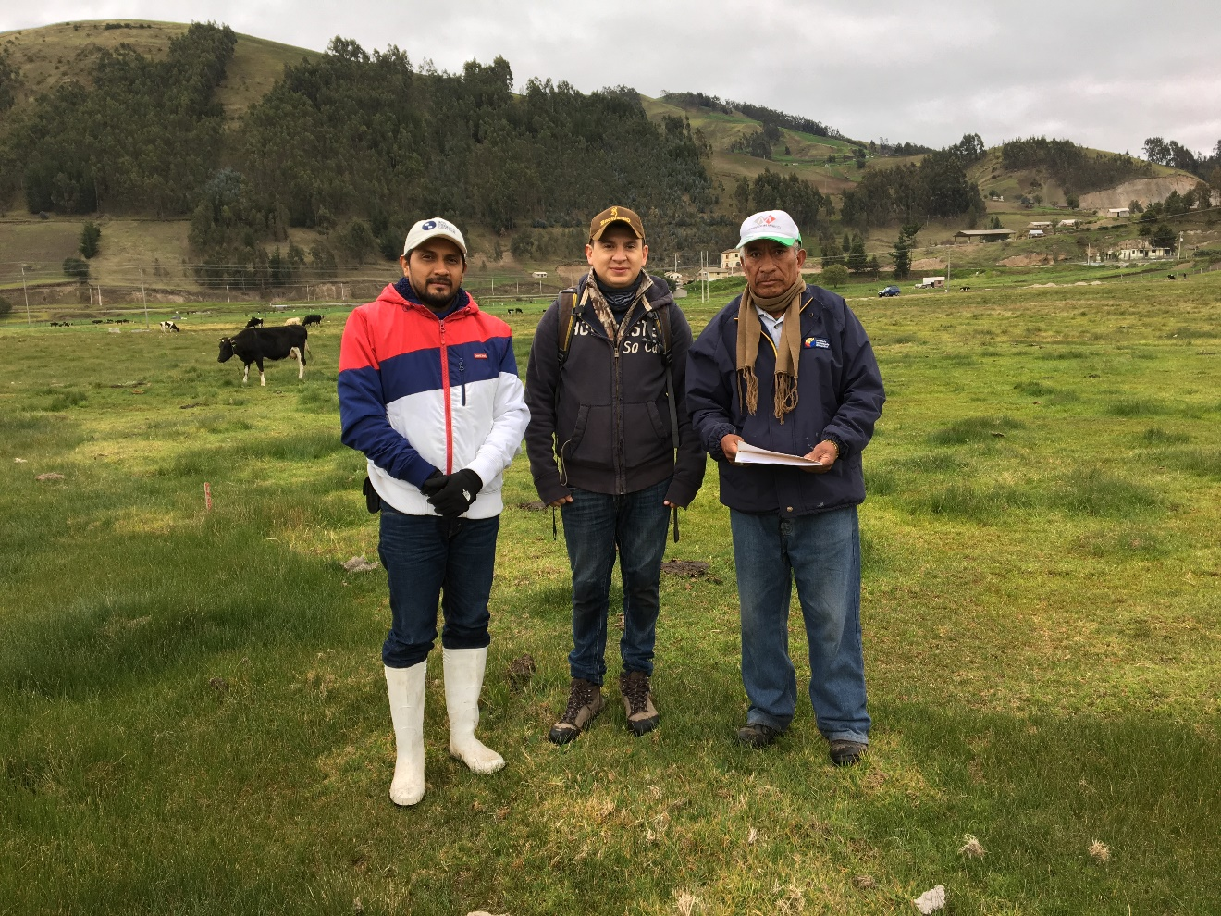
GRACIAS POR SU ATENCIÓN APRECIO SUS COMENTARIOS

